Slide 1

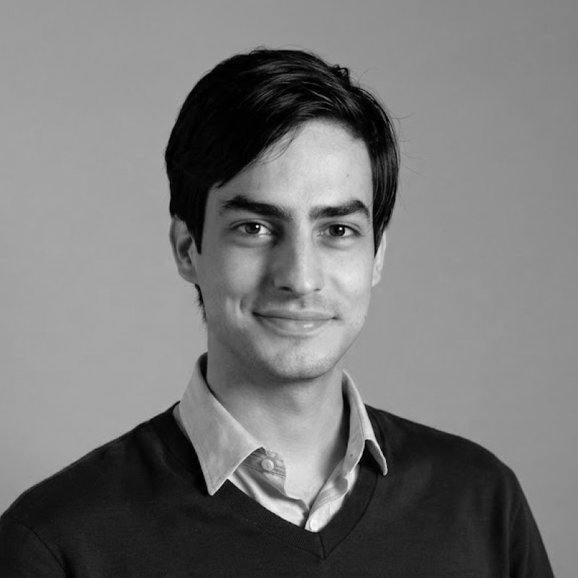
Daniel Gutiérrez Restrepo
Operation excellence
RESUMEN EJECUTIVO
Consultor Senior
AI & Data
Información principal sobre perfil profesional de la persona.
EXPERIENCIA LABORAL
Empresa 1 | Puesto | Cliente | Fecha (Mes y año – Actualidad)
Descripción de las principales actividades ejecutadas durante la experiencia.
Empresa 2 | Puesto | Cliente | Fecha (Mes y año – Mes y año)
Descripción de las principales actividades ejecutadas durante la experiencia.
HABILIDADES CLAVE
Habilidad clave 1
Habilidad clave 2
Habilidad clave 3
Habilidad clave 4
​ TECNOLOGÍAS - HERRAMIENTAS
PowerBI, Java, Snowflake…
​ EDUCACIÓN
Licenciatura / Ingenieria en ….. – Universidad
CERTIFICACIONES
A
B
C
IDIOMAS
Idioma 1 - Nivel
Idioma 2 - Nivel
Industrias
Cliente 1
Cliente 2
Cliente 3
Cliente 4

Slide 2
Daniel Gutiérrez Restrepo
Operation excellence
PROFESSIONAL SUMMARY
Senior Consultant
AI & Data
Information about your professional profile
WORK EXPERIENCE
Company 1 | Client | Dates
Main activities done during the project.
Company 1 | Client | Dates
Main activities done during the project.
KEY SKILLS
SKILL 1
SKILL 2
SKILL 3
SKILL 4
​ TECHNOLOGIES – TOOLS
PowerBI, Java, Snowflake…
​ EDUCATION
XXX
CERTIFICATIONS
A
B
C
LANGUANGES
A
B
Cients or Industries
A
B
C
D

Slide 3
Resumen | Nombre y Apellido
COPIAR ESTAS PLANTILLAS, NO EL CV DE EJEMPLO
Operation excellence
Resumen breve de la experiencia laboral, habilidades clave y educación. Basarse en la plantilla anteriormente creada.
La foto debe ir en blanco y negro.
Nombre Posición EJEMPLO: (Nombre) es (cargo)… / cuenta con (cerficación) … con (xxx) años de experiencia en… (Nombre) ha trabajando con… (Nombre) es Ingeniero/ Licenciado en … - Universidad...
Name Role

Slide 4
Nombre
COPIAR ESTAS PLANTILLAS, NO EL CV DE EJEMPLO
Operation excellence
RESUMEN EJECUTIVO
Gerente
Área Deloitte
Información principal sobre perfil profesional de la persona.
EXPERIENCIA LABORAL
Empresa 1 | Puesto | Cliente | Fecha (Mes y año – Actualidad)
Descripción de las principales actividades ejecutadas durante la experiencia.
Empresa 2 | Puesto | Cliente | Fecha (Mes y año – Mes y año)
Descripción de las principales actividades ejecutadas durante la experiencia.
HABILIDADES CLAVE
Habilidad clave 1
Habilidad clave 2
Habilidad clave 3
Habilidad clave 4
​ TECNOLOGÍAS - HERRAMIENTAS
PowerBI, Java, Snowflake…
​ EDUCACIÓN
Licenciatura / Ingenieria en ….. – Universidad
CERTIFICACIONES
A
B
C
Nota: Colocar los últimos 2 trabajos y la foto en blanco y negro
IDIOMAS
Idioma 1 - Nivel
Idioma 2 - Nivel
Industrias
Cliente 1
Cliente 2
Cliente 3
Cliente 4

Slide 5
Name
COPIAR ESTAS PLANTILLAS, NO EL CV DE EJEMPLO
Operation excellence
PROFESSIONAL SUMMARY
Senior Manager
Engineering, IA & data
Information about your professional profile
WORK EXPERIENCE
Company 1 | Client | Dates
Main activities done during the project.
Company 1 | Client | Dates
Main activities done during the project.
KEY SKILLS
SKILL 1
SKILL 2
SKILL 3
SKILL 4
​ TECHNOLOGIES – TOOLS
PowerBI, Java, Snowflake…
​ EDUCATION
XXX
CERTIFICATIONS
A
B
C
LANGUANGES
A
B
Cients or Industries
A
B
C
D

Slide 6
Resumen | Nombre y Apellido
COPIAR ESTAS PLANTILLAS, NO EL CV DE EJEMPLO
Operation excellence
Resumen breve de la experiencia laboral, habilidades clave y educación. Basarse en la plantilla anteriormente creada.
La foto debe ir en blanco y negro.
Nombre Posición EJEMPLO: (Nombre) es (cargo)… / cuenta con (cerficación) … con (xxx) años de experiencia en… (Nombre) ha trabajando con… (Nombre) es Ingeniero/ Licenciado en … - Universidad...
Name Role

Slide 7
Oscar Pérez Araya
Operation excellence
RESUMEN EJECUTIVO
Especialista Senior
Engineering, AI & Data
Oscar Pérez es Practice Manager en Engineering AI & Data dentro de Advisory and Consulting, con sede en San José, Costa Rica. Cuenta con más de 15 años de experiencia profesional, con un fuerte enfoque en el sector tecnológico y otras industrias clave. Posee amplia experiencia en la gestión de proyectos de TI y es reconocido por su capacidad para construir y mantener relaciones sólidas con clientes. Además, cuenta con más de 10 años de experiencia práctica en desarrollo web, trabajando con una amplia variedad de tecnologías y herramientas.
EXPERIENCIA LABORAL
Gestión de Proyectos Tecnológicos Multisector
Liderazgo de proyectos de tecnología en múltiples industrias
Gestión de ciclo completo desde inicio hasta cierre
Coordinación de recursos y ejecución integral
Aseguramiento de entrega exitosa de proyectos
Arquitectura Empresarial y Diseño de Soluciones
Definición de arquitectura e infraestructura de sistemas
Traducción de requerimientos de negocio a soluciones escalables
Diseño de soluciones empresariales efectivas
Experiencia en entornos complejos multiindustria
Desarrollo Web e Integración de Servicios
Desarrollo de aplicaciones web con tecnologías modernas (.NET, Angular, etc.)
Implementación de APIs, servicios SOAP y microservicios
Integración de sistemas con arquitecturas distribuidas
Uso de múltiples frameworks y herramientas tecnológicas
HABILIDADES CLAVE
Gestión de proyectos
Relación con clientes
Arquitectura de soluciones
Integración tecnológica
TECNOLOGÍAS
.NET, C#, Angular, JavaScript, REST APIs, Microservicios, Docker, SQL Server, Oracle, Power BI
​ EDUCACIÓN
Licenciatura en Ingeniería en Sistemas – Universidad Hispanoamericana (2012)
CERTIFICACIONES
SCRUM Master
IDIOMAS
Inglés – Avanzado
Español - Nativo
INDUSTRIAS
Sector tecnológico
Desarrollo de software
Analítica de datos
Entornos multiindustria

Slide 8
Oscar Pérez Araya
Operation excellence
PROFESSIONAL SUMMARY
Senior Specialist
Engineering, AI & Data
Oscar Pérez is an Engineering AI & Data Practice Manager within Advisory and Consulting, based in San José, Costa Rica. He brings over 15 years of professional experience, with a strong focus on the technology sector and other key industries. He has extensive experience managing IT projects and is recognized for building and maintaining strong client relationships. Additionally, he has more than 10 years of hands-on experience in web development, working with a wide range of technologies and tools.
WORK EXPERIENCE
Multi-Industry Technology Project Management
Led technology projects across multiple industries
Managed full lifecycle from initiation to closure
Coordinated resources and execution
Ensured successful project delivery
Enterprise Architecture and Solution Design
Defined system architecture and infrastructure
Translated business requirements into scalable solutions
Designed effective enterprise-level solutions
Worked in complex multi-industry environments
Web Development and Services Integration
Developed web applications using modern technologies (.NET, Angular, etc.)
Implemented APIs, SOAP services, and microservices
Integrated systems using distributed architectures
Utilized multiple tools and frameworks
KEY SKILLS
Project management
Client engagement
Solution architecture
Technology integration
​ Technologies
.NET, C#, Angular, JavaScript, REST APIs, Microservices, Docker, SQL Server, Oracle, Power BI
​ EDUCATION
Bachelor’s in Systems Engineering – Universidad Hispanoamericana (2012)
CERTIFICATIONS
Scrum Master
LANGUANGES
English – Advanced
Spanish - Native
INDUSTRIES
Technology sector
Software development
Data analytics
Multi-industry environments

Slide 9
Resumen | Oscar Pérez Araya
Operation excellence
Oscar Pérez Araya Especialista Senior Oscar Pérez es Practice Manager en Engineering AI & Data, con más de 15 años de experiencia en el sector tecnológico. Cuenta con certificación Scrum Master y sólida experiencia en gestión de proyectos, arquitectura de soluciones y desarrollo web. Ha trabajado con tecnologías como .NET, Angular, APIs, microservicios, SQL Server y Power BI. Es Ingeniero en Sistemas por la Universidad Hispanoamericana (Costa Rica), con especialización en gestión.
Oscar Pérez Araya Senior Specialist Oscar Pérez is a Practice Manager in Engineering AI & Data with over 15 years of experience in the technology sector. He is a Certified Scrum Master with strong experience in project management, solution architecture, and web development. He has worked with technologies such as .NET, Angular, APIs, microservices, SQL Server, and Power BI. He holds a Bachelor’s degree in Systems Engineering from Universidad Hispanoamericana (Costa Rica), with a specialization in management.

